Slide 1
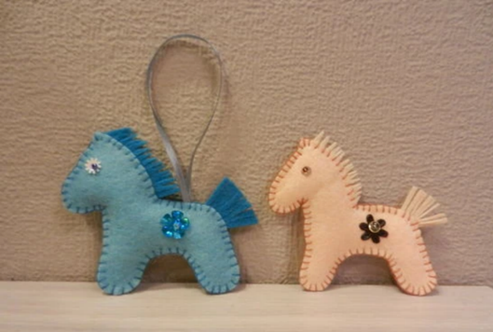
Муниципальное бюджетное учреждение дополнительного образования «Центр внешкольной работы»
«Мастерская новогоднего волшебства»
Задание
«Ёлочная игрушка «Лошадка»
Для учащихся 1-3 года обучения
по дополнительной общеразвивающей программе «Флористическая мозаика»
Педагог дополнительного образования Гура Ольга Анатольевна
Петропавловск –Камчатский
2025

Slide 2
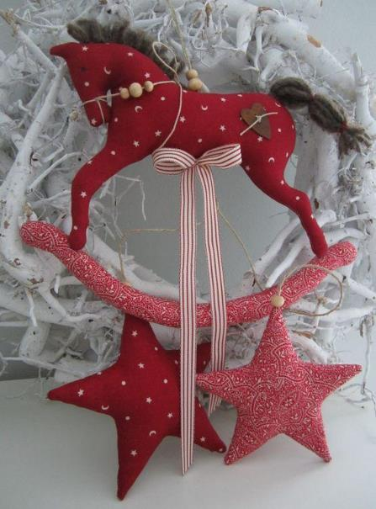
Здравствуйте ребята!
Приближается чудесный праздник — Новый год!
Символ предстоящего 2026 года — огненная лошадь.
Сегодня мы изготовим лошадку из фетра, которая может стать приятным подарком для ваших близких и друзей.

Slide 3
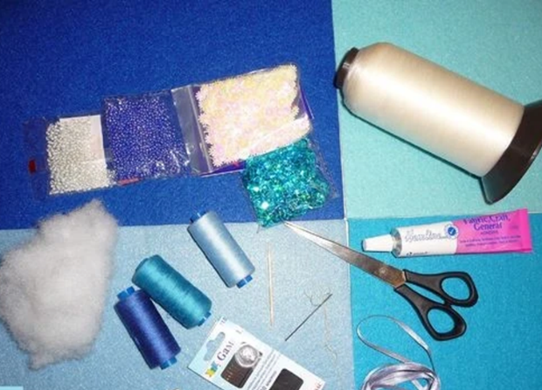
Материалы и инструменты
фетр 20х10 см
шаблон из картона
нитки контрастного цвета
бисер, пайетки
наполнитель (синтепух)
ленточка для подвешивания
игла для шитья
ножницы

Slide 4
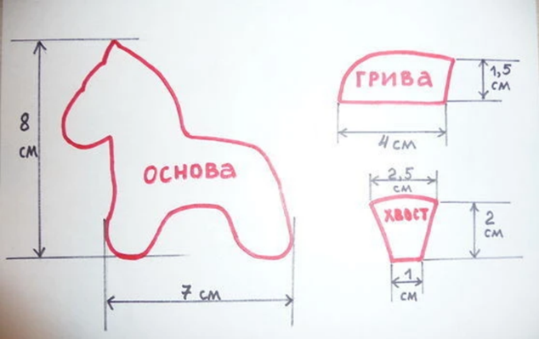
Выкройка лошадки
основа — 2 детали
грива — 1 деталь
хвост — 1 деталь

Slide 5
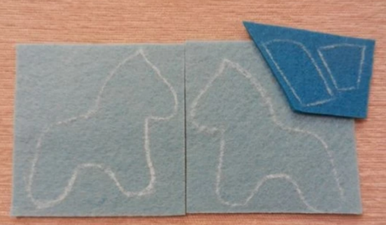
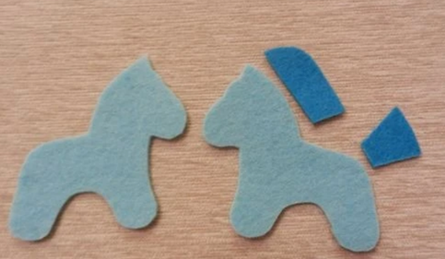
Ход работы
Обведите детали на фетре по шаблону (2 детали туловище).
2. Гриву и хвост по 1 детали.
Вырежьте все детали.
Можно все детали выполнить одним цветом, а можно для гривы и хвоста использовать другой цвет.
Силуэт должен быть простым с плавными округлыми контурами, так шов получится аккуратнее.

Slide 6
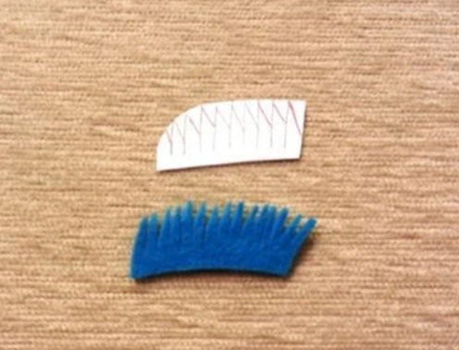
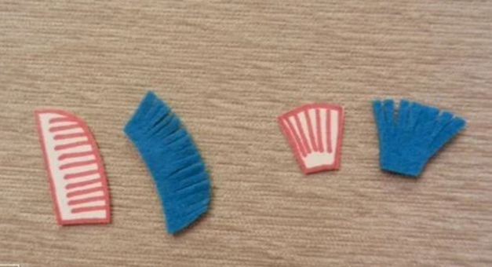
4. Сделайте надрезы на деталях гривы и хвоста, не доходя до края 5 мм.
5. Срежьте уголки надрезов на гриве.

Slide 7
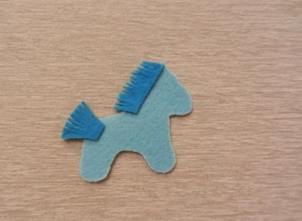
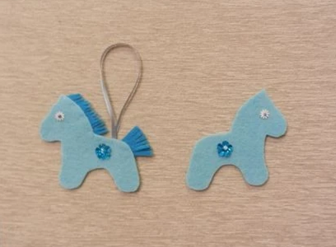
6. Пришейте гриву и хвост на одной из деталей.
7. На обеих деталях основы пришейте глаз, украшение на спинку.
Ленточку пришейте к одной из деталей, лучше в районе спины, чтобы лошадка висела ровно.

Slide 8
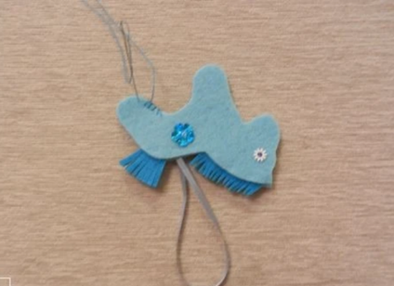
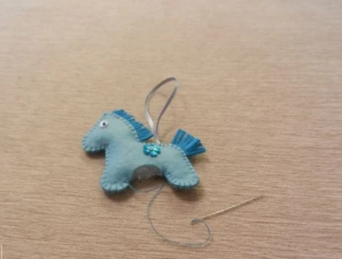
8. Сложите детали вместе и сшейте петельным швом.
9. Оставляем промежуток на брюшке.
10. Набиваем игрушку наполнителем.
Поможет зубочистка или карандаш.

Slide 9
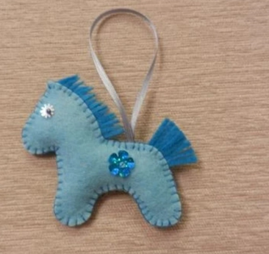
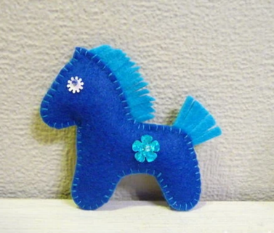
10. Зашиваем отверстие.
Игрушка готова!

Slide 10
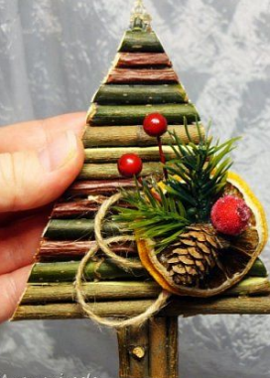
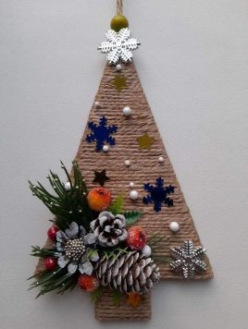
Задание для следующего занятия
Будем создавать эксклюзивную ёлочку!
• Это уникально! Такой игрушки точно ни у кого больше не будет.
• Это творчество! Вы можете реализовать любую свою идею.
• Это экологично! Мы дарим вторую жизнь старым материалам.
• Это душевно! Самодельная игрушка хранит тепло ваших рук и становится семейной реликвией.
• Это отличный подарок! Лучший подарок — сделанный с душой.
Подготовьте природные материалы:
шишки, веточки, жёлуди, грецкие орехи,
палочки корицы, сушеные дольки апельсина.

